Slide 1
Презентация на тему: Призма
Гороховой Юлии
11 «А» школа 531

Slide 2
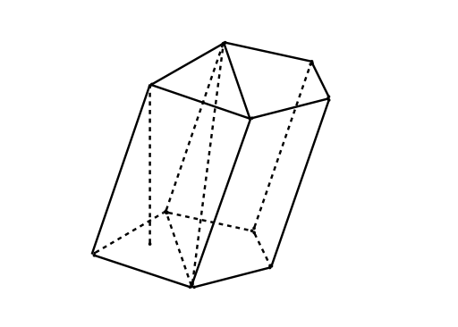
Призма- это многогранник, в основаниях которого лежат равные многоугольники , а боковые грани- параллелограмы.

Slide 3
Формулы
Объём призмы равен произведению её высоты на площадь основания.
V=S$∙$h
Площадь боковой поверхности правильной призмы.
S=P∙h
Площадь боковой поверхности произвольной призмы.
S=P∙l

Slide 4
Свойства
• Основания призмы являются равными многоугольниками.
• Боковые грани призмы являются параллелограммами.
• Боковые ребра призмы параллельны и равны.
• Площадь полной поверхности призмы равна сумме площади её боковой поверхности и удвоенной площади основания.
• Перпендикулярное сечение перпендикулярно ко всем боковым рёбрам призмы.
• Углы перпендикулярного сечения — это линейные углы двугранных углов при соответствующих боковых рёбрах.
• Перпендикулярное сечение перпендикулярно ко всем боковым граням.

Slide 5
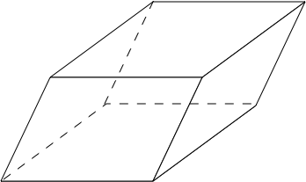
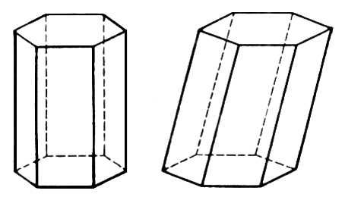
Виды
Призма, основанием которой является параллелограмм, называется параллелепипедом.
Прямая призма - это призма, у которой боковые ребра перпендикулярны плоскости основания. Другие призмы называются наклонными.

Slide 6
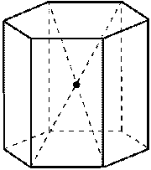
Правильная призма - это прямая призма, основанием которой является правильный многоугольник. Боковые грани правильной призмы - равные прямоугольники.
Правильная призма, боковые грани которой являются квадратами (высота которой равна стороне основания), является полуправильным многогранником.

Slide 7
Определения
Основание - Две грани, являющиеся соответствующими многоугольниками, лежащими в параллельных плоскостях.
Боковая поверхность - Объединение боковых граней.
Боковые грани - Все грани, кроме оснований. Каждая боковая грань обязательно является параллелограммом.
Полная поверхность - Объединение оснований и боковой поверхности.

Slide 8
Боковые ребра - Общие стороны боковых граней.
Высота - Отрезок, соединяющий основания призмы и перпендикулярный им.
Диагональ - Отрезок, соединяющий две вершины призмы, не принадлежащие одной грани.
Диагональная плоскость - Плоскость, проходящая через боковое ребро призмы и диагональ основания.
Диагональное сечение - Пересечение призмы и диагональной плоскости. В сечении образуется параллелограмм, в том числе его частные случаи — ромб, прямоугольник, квадрат.
Перпендикулярное сечение - Пересечение призмы и плоскости, перпендикулярной ее боковому ребру.

Slide 9
Задачи
№1. Высота правильной четырехугольной призмы равна 4 см, а диагональ $\sqrt{24}$см. Определите площадь боковой поверхности призмы.
№2. В правильной треугольной призме АВСАıВıСı АВ= 3см, а площадь боковой поверхности 90см². Найдите длину ребра ВВı.
№3. Найдите площадь боковой поверхности правильной шестиугольной призмы, сторона основания которой равна 5, а высота – 10.

Slide 10
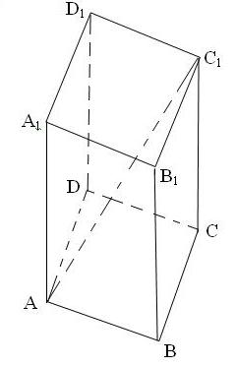
Решение
№1.
Т.к. призма правильная, значит в ее основании
лежит квадрат, его диагональ АС найдем из АСıС:
АС²= АСı² - ССı²= ($\sqrt{24}$)²- 4²= 8
Рассмотрим АВС:
АВ=ВС
АС²= АВ²+ ВС²
8= 2АВ²
АВ=2
Росн= 4•2= 8
Sбок= РН= 8•4=32
Ответ: 32 см²

Slide 11
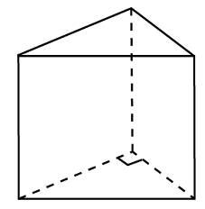
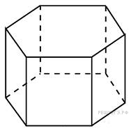
№2. т.к. призма правильная, то в основании
Лежит равносторонний треугольник со стороной
3см, поэтому Р= 3²=9см
Sбок= РН=9ВВı=90см² - по условию
ВВı= $\frac{S бок}{Р}$= $\frac{90}{9}$ = 10
Ответ: 10см.
№3.
Sбок = сумма площадей всех боковых граней.
Sбок = 6 ∙ Sгр = 6∙5∙10= 300см²
Ответ: 300см²

